Slide 1
第三章 数据据链路层基础
授课教师：邢焕来
主要内容来自：计算机网络教案社区，版权归原作者所有，有增改

Slide 2
本章目标
了解数据链路层在网络体系结构中的位置及基本功能和服务
掌握差错检测和纠正的基本原理和典型的编码方法（核心内容）
掌握无错信道和有错信道上停等协议的设计和实现方法（核心内容）
理解停等协议的性能问题及滑动窗口协议的基本思想
掌握回退N和选择重传两种典型滑动窗口协议的工作机制（核心内容）
了解点到点链路层协议PPP与PPPoE

Slide 3
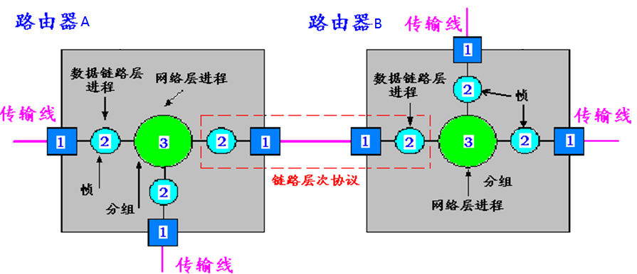
OSI数据链路层的作用：点到点的可靠传输

Slide 4
数据链路层的功能：
OSI数据链路层协议，在不可靠的物理链路上实现可靠的传输(无差错、无丢失、无重复、按顺序) :
数据成帧：传输单位：帧；帧同步
差错控制：纠错；检错
流量控制：收、发方速率适配
透明传输：无论上层什么数据，链路层都可同样传输
链路控制：收发方确认对方是否准备好；数据链路的建立、维持、释放
寻址：MAC地址

Slide 5
数据链路层的功能：
OSI数据链路层协议，在不可靠的物理链路上实现可靠的传输(无差错、无丢失、无重复、按顺序) :
数据成帧：传输单位：帧；帧同步
差错控制：纠错；检错
流量控制：收、发方速率适配
透明传输：无论上层什么数据，链路层都可同样传输
链路控制：收发方确认对方是否准备好；数据链路的建立、维持、释放
寻址：MAC地址
注意，关于“可靠”，这是OSI模型中的要求，实际网络中的数据链路层并不一定保证这一点。e.g., 802.3 vs 802.11

Slide 6
OSI model
Layer |  |  | Protocol data unit (PDU) | Function[20]
Host layers | 7 | Application | Data | High-level APIs, including resource sharing, remote file access
 | 6 | Presentation |  | Translation of data between a networking service and an application; including character encoding, data compression and encryption/decryption
 | 5 | Session |  | Managing communication sessions, i.e., continuous exchange of information in the form of multiple back-and-forth transmissions between two nodes
 | 4 | Transport | Segment, Datagram | Reliable transmission of data segments between points on a network, including segmentation, acknowledgement and multiplexing
Media layers | 3 | Network | Packet | Structuring and managing a multi-node network, including addressing, routing and traffic control
 | 2 | Data link | Frame | Reliable transmission of data frames between two nodes connected by a physical layer
 | 1 | Physical | Bit, Symbol | Transmission and reception of raw bit streams over a physical medium

Slide 7
本章内容
3.1 数据链路层的设计问题
3.2 差错检测和纠正
3.3 基本的数据链路层协议
3.4 滑动窗口协议
3.5 数据链路协议实例
数据链路层在协议栈中的位置
数据链路层的功能
数据链路层提供的服务
成帧
差错控制
流量控制

Slide 8
数据链路层在协议栈中的位置
向下：利用物理层提供的位流服务
向上：向网络层提供明确的 (well-defined) 服务接口
应用层（AL)
局域网的
数据链路层
传输层（TL)
网络层（NL）
数据链路层（DLL）
逻辑链路控制 (LLC)
介质访问控制 (MAC)
物理层（PHL）
参考协议栈
3.1 数据链路层的设计问题
Notes:
要点：
1、数据链路层位于物理层之上
2、对于局域网，数据链路层被划分成介质访问控制层和逻辑链路控制层
3、本章主要以点到点链路为基础（相邻的两个节点之间），介绍数据链路层的基本功能和提供的服务类型，对于局域网的介质访问控制方法及相关局域网技术将在下一章进行介绍

Slide 9
数据链路层的功能
成帧 （Framing）
  将比特流划分成“帧”的主要目的是为了检测和纠正物理层在比特传输中可能出现的错误，数据链路层功能需借助“帧”的各个域来实现
差错控制 （Error Control）
  处理传输中出现的差错，如位错误、丢失等
流量控制 （Flow Control）
  确保发送方的发送速率，不大于接收方的处理速率
    避免接收缓冲区溢出
3.1 数据链路层的设计问题
Notes:
数据链路层主要通过成帧（framing），提供差错控制 和 流量控制 能力，并对网络层提供服务。

Slide 10
数据链路层提供的服务
无确认 无连接 服务（ Unacknowledged connectionless ）
  接收方不对收到的帧进行确认
  适用场景：误码率低的可靠信道；实时通信；
  网络实例：以太网
有确认 无连接 服务（ Acknowledged connectionless ）
  每一帧都得到单独的确认
  适用场景：不可靠的信道（无线信道）
  网络实例：802.11
有确认 有连接 服务（ Acknowledged connection-oriented ）
  适用场景：长延迟的不可靠信道
3.1 数据链路层的设计问题

Slide 11
成帧（Framing）
分组 (packet) 与 帧(frame)的关系
发送方
接收方
网络层
分组
分组
数据链路层
帧
头标
有效载荷
尾标
头标
有效载荷
尾标
3.1 数据链路层的设计问题
Notes:
数据链路层数据单元称为帧（Frame），通常由头标（Header）、尾标（Trailer）、有效载荷构成，有效载荷部分封装上层（网络层）数据单元（分组，packet），帧之间有帧分隔符（帧定界符）

Slide 12
成帧（Framing）
帧定界问题 (比特流分成帧)；
透明传输问题 (任何字符都可以传输)；
关键问题：如何标识一个帧的开始？
  接收方必须能从物理层接收的比特流中明确区分出一帧的开始和结束，这个问题被称为帧同步或帧定界
  关键：选择何种定界符？定界符出现在数据部分如何处理？
成帧（framing）的方式
  字节计数法（ Byte count ）
  带字节填充的定界符法（ Flag bytes with byte stuffing ）
  带比特填充的定界符法（ Flag bits with bit stuffing ）
  物理层编码违例（ Physical layer coding violations ）
3.1 数据链路层的设计问题
Notes:
1、成帧中的一个关键问题：如何定界一个帧的开始？
2、基于不同的定界方法，成帧方式可以包含所列四种类型，并在后面对四种类型进行介绍

Slide 13
成帧（Framing）
字节计数法：无差错传输的情形
5
1
2
3
4
5
1
2
3
4
8
1
2
3
4
5
6
7
6
1
2
3
4
5
第1帧
5字节
第2帧
5字节
第3帧
8字节
第4帧
6字节
问题：如果某个计数字节出错会发生什么情况？
3.1 数据链路层的设计问题

Slide 14
成帧（Framing）
字节计数法：出现了一个字节差错的情形
5
1
2
3
4
8
1
2
3
4
8
1
2
3
4
5
6
7
6
1
2
3
4
5
第1帧
5字节
第2帧
出现差错
第3帧
8字节
第4帧
6字节
破坏了帧的边界，导致一连串帧的错误
3.1 数据链路层的设计问题
Notes:
1、如果出现的差错，正好是一帧的计数，就会破坏帧的边界，导致一连串帧的错误，接收方会失去同步。
2、字节计数法很少使用

Slide 15
成帧（Framing）
带字节填充的定界符法
ASCII字符：帧头DLE STX，帧尾DLE ETX
  DLE (Data Link Escape);
  STX (Start of Text);
  EXT (End of Text)
如果字符中出现DLE，就添一个DLE，称为字符填充。
缺点：完全依赖8位字符，特别是ASCII字符。
联想：
C语言中“\”字符的表示
例：网络层发出：
A | DLE | B | C
经数据链路层填充：
DLE | STX | A | DLE | DLE | B | C | DLE | ETX
传给接收方网络层：
A | DLE | B | C

Slide 16
成帧（Framing）
典型代表是IBM二进制同步通信协议(BSC)。
特点是一次传送若干个字符组成的数据块而非一个字符，并规定10个字符作为该数据块的开头与结束标志及整个传输过程的控制信息(通信控制字)。由于被传送的数据块是由字符组成，故被称作面向字符的协议。
符号名称 | 十进制 | 十六进制
SOH（start of headline 标题开始） | 1 | 01
STX（start of text 正文开始） | 2 | 02
ETX（end of text 正文结束） | 3 | 03
EOT（end of transmission传输结束） | 4 | 04
ENQ（enquiry 请求） | 5 | 05
ACK（acknowledge 收到通知） | 6 | 06
DLE（data link escape 数据链路转义） | 16 | 10
NAK（negative acknowledge 拒绝接收） | 21 | 15
SYN（(synchronous idle 同步空闲） | 22 | 16
ETB（end of trans. block 传输块结束） | 23 | 17
相关控制字符的ASCII定义：

Slide 17
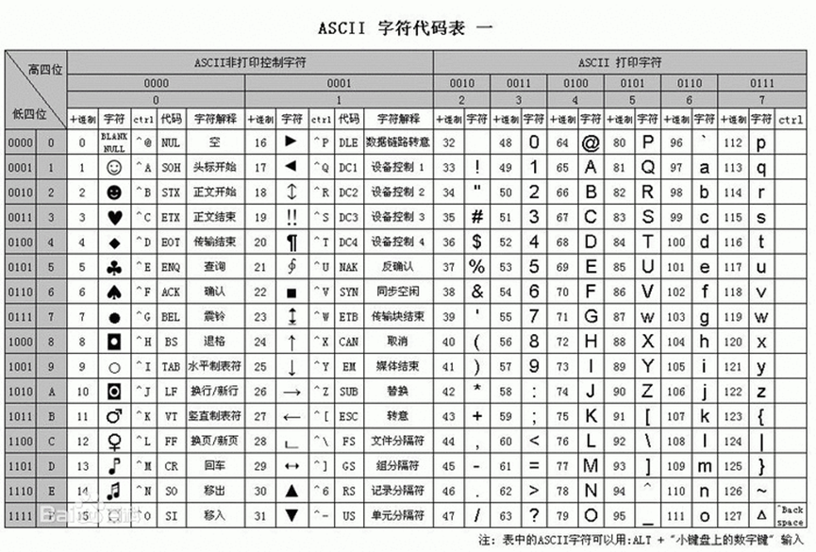
成帧（Framing）

Slide 18
成帧（Framing）
带比特填充的定界符法
  定界符：两个0比特之间，连续6个1比特，即01111110，0x7E
0
1
0
1
1
0
1
1
1
1
1
1
0
0
1
1
1
0
0
0
1
0
1
1
上一帧
定界符
下一帧
问题：如果有效载荷部分包含与“定界符”相同的位组合如何解决？
3.1 数据链路层的设计问题
Notes:
用一个特殊位组合标识帧的开始和结束。

Slide 19
成帧（Framing）
带比特填充的定界符法：发送方检查有效载荷
  若在有效载荷中出现连续5个1比特，则直接插入1个0比特
原始载荷
0
1
1
1
1
1
0
1
1
1
1
1
1
0
0
0
1
1
1
0
0
0
1
0
载荷填充
0
1
1
1
1
1
0
0
1
1
1
1
1
0
1
0
0
0
1
1
1
0
0
0
1
0
3.1 数据链路层的设计问题
Notes:
1、比特填充：对有效载荷部分中出现定界符的处理，即避免连续六个1出现，在连续5个1比特之后插入1个0比特
2、发送方：仅对 有效载荷 部分，进行填充。

Slide 20
成帧（Framing）
带比特填充的定界符法：接收方的处理
  若出现连续5个1比特
    若下一比特为0，则为有效载荷，直接丢弃0比特
    若下一比特为1，则连同后一比特的0，构成定界符，一帧结束
  若出现连续5个1比特，则去掉后面的一个“0”
丢弃
丢弃
收到的比特流
0
1
1
1
1
1
0
0
1
1
1
1
1
0
1
0
0
0
1
1
1
0
0
0
1
0
处理后的载荷
0
1
1
1
1
1
0
1
1
1
1
1
1
0
0
0
1
1
1
0
0
0
1
0
3.1 数据链路层的设计问题
Notes:
1、接收方：对所有接收到的数据进行检查。
2、比特填充和字节填充均会带来帧的长度与携带的内容相关，即取决于填充字节或比特的数量

Slide 21
成帧（Framing）
物理层编码违例：
  核心思想：选择的定界符不会在数据部分出现
  4B/5B编码方案
    4比特数据映射成5比特编码，剩余的一半码字（16个码字）未使用，可以用做帧定界符
    例如： 00110组合不包含在4B/5B编码中，可做帧定界符
  前导码
    存在很长的 前导码（preamble），可以用作定界符
    例如：传统以太网、802.11
  曼切斯特编码 / 差分曼切斯特编码
    正常的信号在周期中间有跳变，持续的高电平（或低电平）为违例码，可以用作定界符
    例如：802.5令牌环网
3.1 数据链路层的设计问题
Notes:
核心思想：使用特殊的定界符，保证在正常的编码中不太容易产生或不会产生相应的信号

Slide 22
差错控制
链路层存在的一个问题：信道的噪声导致数据传输问题
  差错（ incorrect ）：数据发生错误
  丢失（ lost ）：接收方未收到
  乱序（out of order）：先发后到，后发先到
  重复（repeatedly delivery）：一次发送，多次接收
解决方案：差错检测与纠正、确认重传
  确认：接收方校验数据（差错校验），并给发送方应答，防止差错
  定时器：发送方启动定时器，防止丢失
  顺序号：接收方检查序号，防止乱序递交、重复递交
3.1 数据链路层的设计问题
Notes:
乱序在点到点链路中一般不会出现。

Slide 23
流量控制
面临的问题
链路层存在的另一个问题：接收方的处理速率
  接收方的接收缓冲区溢出
解决方案
  基于反馈 (feedback-based) 的流量控制
    接收方反馈，发送方调整发送速率
  基于速率 (rate-based) 的流量控制
    发送方根据内建机制，自行限速
3.1 数据链路层的设计问题

Slide 24
本章内容
3.1 数据链路层的设计问题
3.2 差错检测和纠正
3.3 基本的数据链路层协议
3.4 滑动窗口协议
3.5 数据链路协议实例
差错检测与纠正概述
典型的纠错码
典型的检错码

Slide 25
差错原因
噪声干扰：
  随机热噪声：导体电子运动引起，时刻存在，幅度较小，强度与频率无关，频谱很宽。
  冲击噪声：引起差错的主要原因,引起相邻数据突发性错。
数据处理引起：
  调制、解调
信道失真：
  色散: 光线透过媒介中间时，因波长关系光学性质改变的一种现象。如光线射入镜片或三棱镜时，因波长的不同产生折射率互异的现象，称之为光的分散或色散。光纤色散主要是因为光源不是单色光引起。
  有限带宽:
  限幅:
其它原因：
  介质连接不良，通信设备数据处理出错……

Slide 26
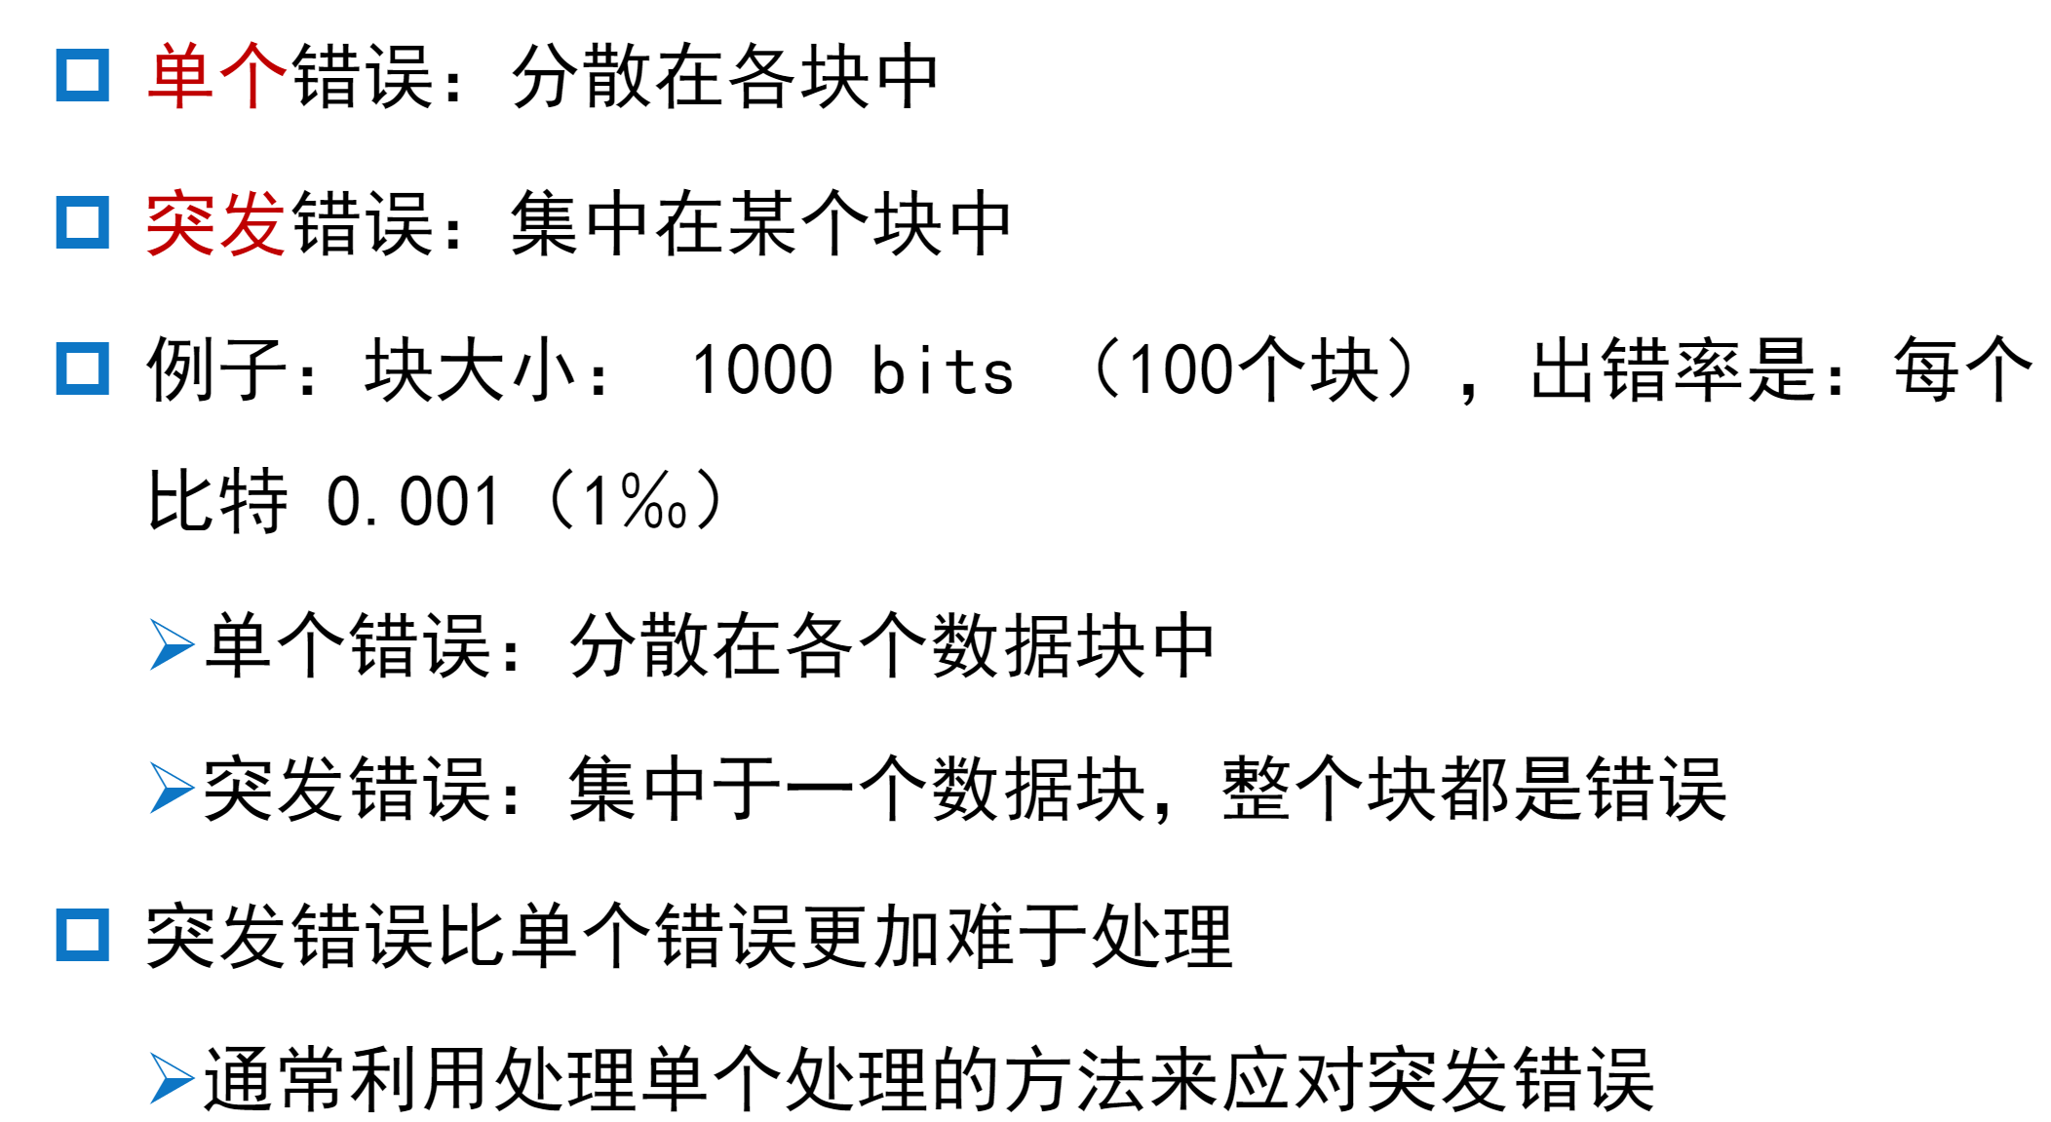
差错的类型

Slide 27
差错检测和纠正概述
如何解决信道传输差错问题
  通常采用增加冗余信息（或称校验信息）的策略
  简单示例：每个比特传三份，如果每比特的三份中有一位出错，可以纠正
0 | 1 | 0 | 0 | 1 | 0 | 0 | 0 | 1 | 0 | 1 | 1 | 0 | 1
0 | 1 | 0 | 1 | 1 | 0 | 1 | 0 | 1 | 0 | 1 | 1 | 0 | 1
0 | 1 | 0 | 0 | 1 | 0 | 1 | 0 | 1 | 0 | 1 | 1 | 0 | 1
1
携带2/3的冗余信息！
冗余信息量大！
0
原始数据
冗余信息
33.3%
66.7%
3.2 差错检测和纠正
Notes:
要点：
发送发：每个比特传三份
接收方：
比较每个比特的三份，如果不一致，能识别出传输错误；
如果三比特中只有一位错，则可以以其中相同的两位为准，对不同的位进行纠正。
携带2/3的冗余信息，冗余信息量大，如蓝牙中的1/3FEC采用了类似的方法

Slide 28
差错检测和纠正概述
目标：保证一定差错检测和纠错能力的前提下，如何减少冗余信息量？
考虑的问题
  信道的特征和传输需求
  冗余信息的计算方法、携带的冗余信息量
  计算的复杂度等
两种主要策略
  检错码（error-detecting code）
  纠错码（error-correcting code)
3.2 差错检测和纠正
Notes:
选择错略具体策略取决于信道特征：例如，误码率较高的无线链路和误码率较低的光纤链路，需要不同的策略。

Slide 29
差错检测和纠正概述
检错码（error-detecting code）
  在被发送的数据块中，包含一些冗余信息，但这些信息只能使接收方推断是否发生错误，但不能推断哪位发生错误，接收方可以请求发送方重传数据
  主要用在高可靠、误码率较低的信道上，例如光纤链路
  偶尔发生的差错，可以通过重传解决差错问题
3.2 差错检测和纠正

Slide 30
差错检测和纠正概述
纠错码（error-correcting code)
  发送方在每个数据块中加入足够的冗余信息，使得接收方能够判断接收到的数据是否有错，并能纠正错误（定位出错的位置）
  主要用于错误发生比较频繁的信道上，如无线链路
  也经常用于物理层，以及更高层（例如，实时流媒体应用和内容分发）
  使用纠错码的技术通常称为前向纠错（FEC，Forward Error Correction)
3.2 差错检测和纠正

Slide 31
差错检测和纠正概述
码字 (code word)：一个包含m个数据位和r个校验位的n位单元
  描述为 (n, m) 码，n=m+r
码率 (code rate)：码字中不含冗余部分所占的比例，可以用m/n表示
海明距离 (Hamming distance)：两个码字之间不同对应比特的数目
  例：0000000000 与0000011111的海明距离为5
  如果两个码字的海明距离为d，则需要d个单比特错就可以把一个码字转换成另一个码字
  为了检查出d个错（比特错），可以使用海明距离为 d+1 的编码
  为了纠正d个错，可以使用海明距离为 2d+1 的编码
3.2 差错检测和纠正
引自：清华大学崔勇老师提供的讲稿
Notes:
根据信道的不同会选择不同的码率：在有噪声信道上可能为1/2，在高质量信道上可能接近1

Slide 32
思考题
为了检查出d个错（比特错），可以使用海明距离为 d+1 的编码？

Slide 33
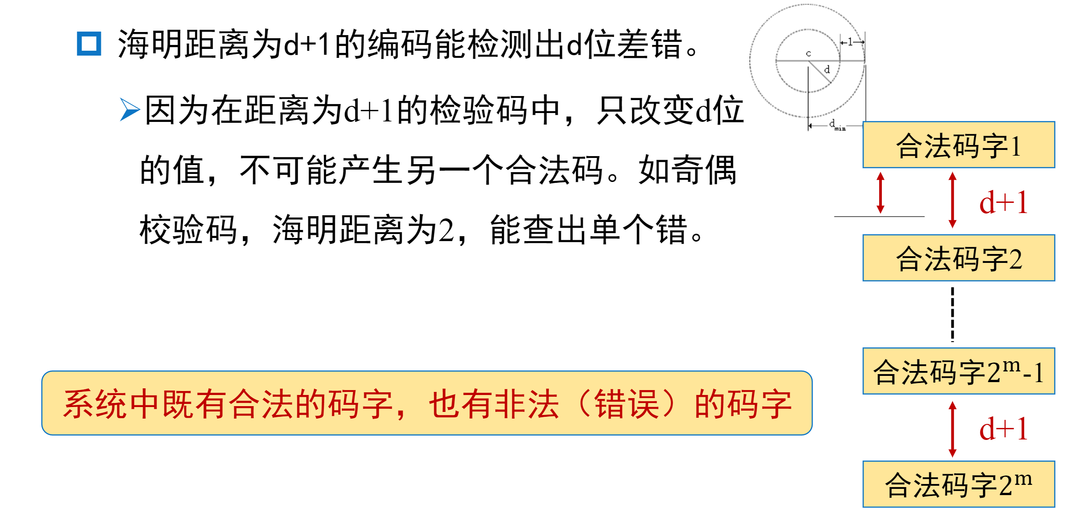
思考题
为了检查出d个错（比特错），可以使用海明距离为 d+1 的编码？

Slide 34
思考题
为了纠正d个错，可以使用海明距离为 2d+1 的编码？

Slide 35
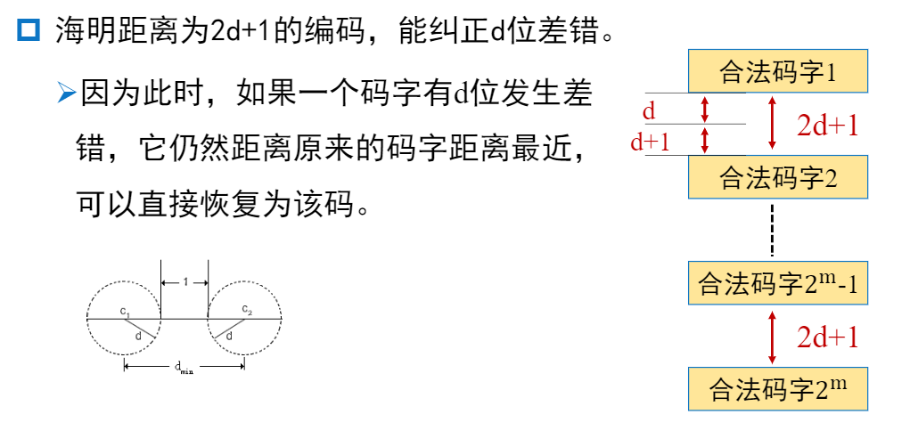
思考题
为了纠正d个错，可以使用海明距离为 2d+1 的编码？

Slide 36
差错检测和纠正概述
例如：
  一个只有4个有效码字的编码方案：
  0000000000, 0000011111, 1111100000, 1111111111
  海明距离为5，可以检测4位错，纠正2位错
  如果已知只有1位或2位错误，接收方接收0000000111
    则可知原码字为：0000011111
  如果发生3位错误，例如0000000000变成0000000111，接收方无法纠正错误，但可以检测出错误
3.2 差错检测和纠正

Slide 37
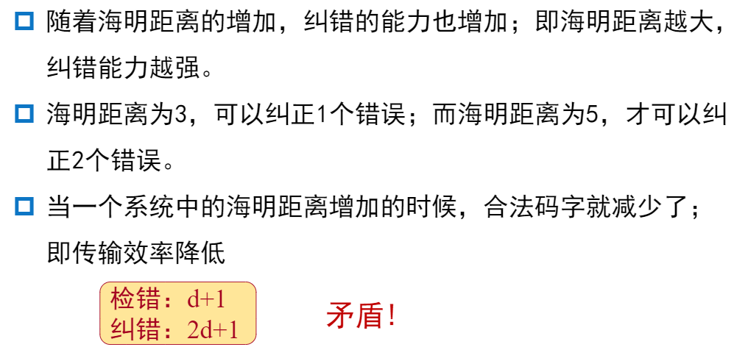

Slide 38
典型检错码
常用的检错码包括：
  奇偶检验 (Parity Check)：1位奇偶校验是最简单、最基础的检错码
  校验和 (Checksum)：主要用于TCP/IP体系中的网络层和传输层
  循环冗余校验 (Cyclic Redundancy Check，CRC)：数据链路层广泛使用的校验方法
3.2 差错检测和纠正

Slide 39
典型检错码—奇偶校验
1位奇偶校验：增加1位校验位，可以检查奇数位错误
  偶校验：保证1的个数为偶数个，例如：
1 | 0 | 1 | 1 | 0 | 1 | 0
0
考虑二维奇偶校验，是否可以进行纠错？
数据位
校验位
  奇校验：保证1的个数为奇数个，例如：
1 | 0 | 1 | 1 | 0 | 1 | 0
1
数据位
校验位
3.2 差错检测和纠正
Notes:
要点：
1、海明码利用奇偶校验，是奇偶校验的扩展，首先向学生介绍基本的奇偶校验方法
2、1位奇偶校验，只能检错，不能纠错，校验能力很弱，但可以作为更为复杂方案的重要基础

Slide 40
典型检错码—校验和
TCP/IP体系中主要采用的校验方法
发送方：
对每16bit进行二进制求和；如果和的高16bit不为0，则将和的高16bit和低16bit反复相加，直到和的高16bit为0，从而获得一个16bit的值；
将该16bit的值取反，存入校验和字段，一起发送
接收方：进行 16 位二进制补码求和运算（包含校验和），结果非全1，则检测到错误
1 1 1 1 0 0 1 1 0 0 1 1 0 0 1 1 0
1 1 1 0 1 0 1 0 1 0 1 0 1 0 1 0 1
1 1 0 1 1 1 0 1 1 1 0 1 1 1 0 1 1
1 1 0 1 1 1 0 1 1 1 0 1 1 1 1 0 0
1 0 1 0 0 0 1 0 0 0 1 0 0 0 0 1 1
1 1 1 1 0 0 1 1 0 0 1 1 0 0 1 1 0
1 1 1 0 1 0 1 0 1 0 1 0 1 0 1 0 1
1 1 0 1 1 1 0 1 1 1 0 1 1 1 0 1 1
1 0 1 0 0 0 1 0 0 0 1 0 0 0 0 1 1
1 1 1 1 1 1 1 1 1 1 1 1 1 1 1 1
1
数据
数据
校验和
校验和
未检测到错误
3.2 差错检测和纠正
Notes:
当发送IP包时，需要计算IP报头的校验和：
1、 把校验和字段置为0；
2、 对IP头部中的每16bit进行二进制求和；
3、 如果和的高16bit不为0，则将和的高16bit和低16bit反复相加，直到和的高16bit为0，从而获得一个16bit的值；
4、 将该16bit的值取反，存入校验和字段。
◆当接收IP包时，需要对报头进行确认，检查IP头是否有误，算法同上2、3步，然后判断取反 的结果是否为0，是则正确，否则有错。

Slide 41
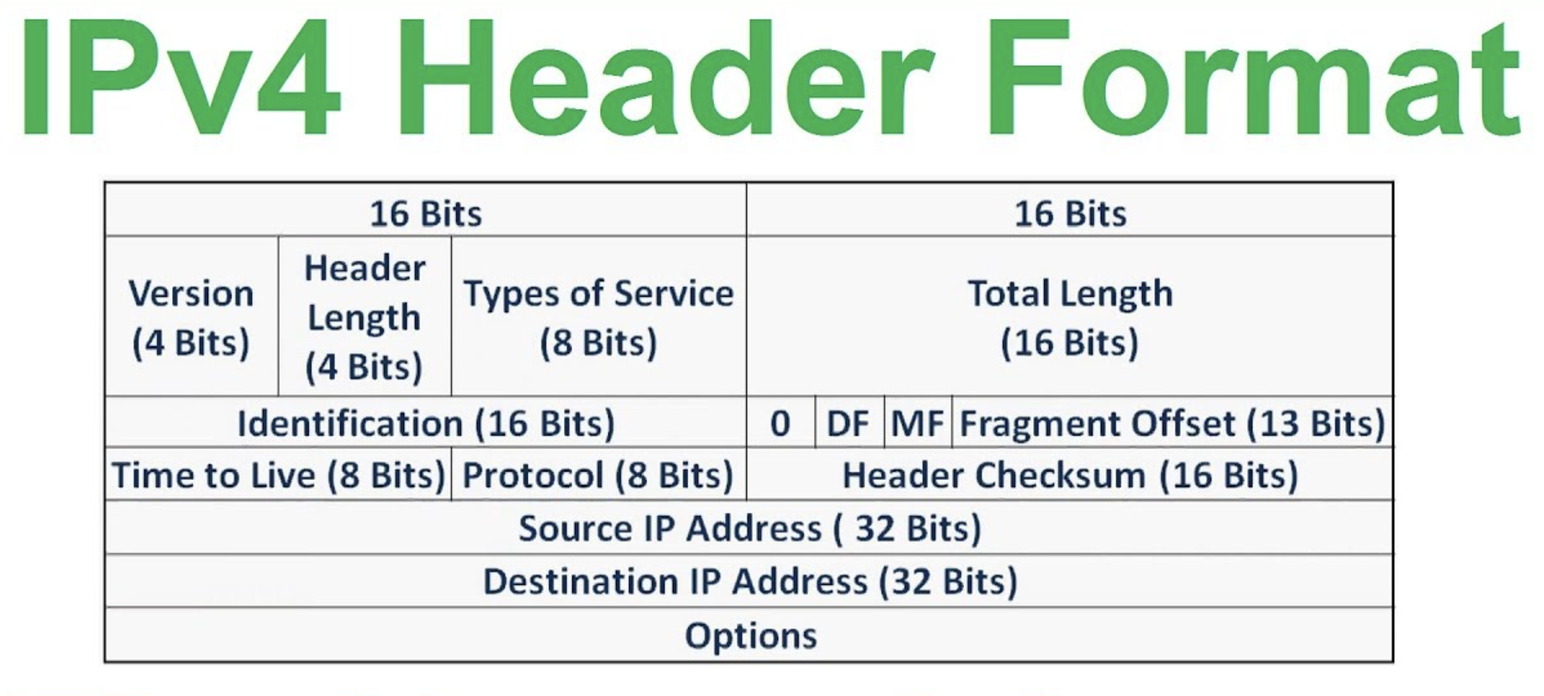
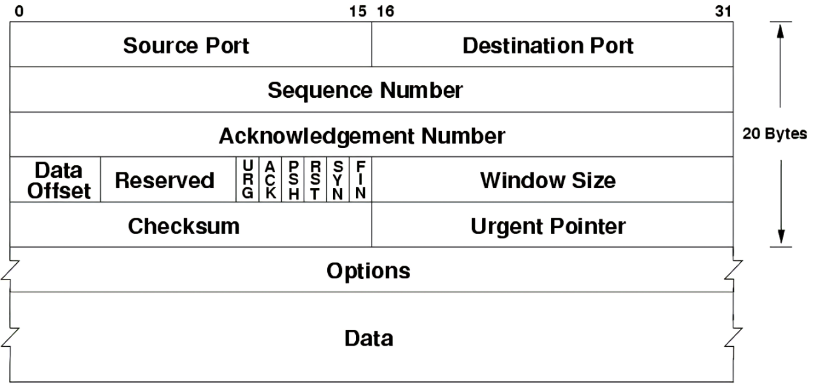
典型检错码—校验和
TCP/IP体系中主要采用的校验方法
3.2 差错检测和纠正
Notes:
当发送IP包时，需要计算IP报头的校验和：
1、 把校验和字段置为0；
2、 对IP头部中的每16bit进行二进制求和；
3、 如果和的高16bit不为0，则将和的高16bit和低16bit反复相加，直到和的高16bit为0，从而获得一个16bit的值；
4、 将该16bit的值取反，存入校验和字段。
◆当接收IP包时，需要对报头进行确认，检查IP头是否有误，算法同上2、3步，然后判断取反 的结果是否为0，是则正确，否则有错。

Slide 42
典型检错码—循环冗余校验CRC
CRC校验码计算方法
  设原始数据D为k位二进制位模式
  如果要产生n位CRC校验码，事先选定一个n+1位二进制位模式G (称为生成多项式，收发双方提前商定)，G的最高位为1
  将原始数据D乘以2^{n} （相当于在D后面添加 n 个 0），产生k+n位二进制位模式，用G对该位模式做模2除，得到余数R（n位，不足n位前面用0补齐）即为CRC校验码
k 位
n 位
原始数据D
CRC 校验码
发送数据
k + n 位
CRC校验能力：能检测出少于n+1位的突发错误
接收端如何计算？
3.2 差错检测和纠正
Notes:
要点：可以引导学生思考接收端的计算方法：直接做除法运算，余数为0，则未监测出错误。

Slide 43
检错码—循环冗余校验CRC
CRC校验码计算示例
  D = 1010001101
  n = 5
  G = 110101 或 G = x⁵ + x⁴ + x² + 1
  R = 01110
  实际传输数据：101000110101110
1101010110
G → 110101 101000110100000 ← 2^{n}D
110101
111011
110101
111010
110101
111110
110101
101100
110101
110010
110101
01110 ← R
3.2 差错检测和纠正

Slide 44
检错码—循环冗余校验CRC
四个国际标准生成多项式
  CRC-12 = x¹²+x¹¹+x³+x²+x+1
  CRC-16 = x¹⁶+x¹⁵+x²+1
  CRC-CCITT = x¹⁶+x¹²+x⁵+1
  CRC-32 = x³²+x²⁶+x²³+x²²+x¹⁶+x¹²+x¹¹+x¹⁰+x⁸+x⁷+x⁵+x⁴+x²+x+1
  例如，以太网、无线局域网使用CRC-32生成多项式
3.2 差错检测和纠正
引自：清华大学崔勇老师提供的讲稿

Slide 45
特点：检错能力强，开销小，易于用编码器及检测电路实现。
检错能力：它所不能发现的错误的几率仅为0.0047%以下。
性能和开销：均远远优于奇偶校验及算术和校验等方式。
在数据存储和数据通讯领域CRC无处不在：
著名的通讯协议X.25的FCS采用CRC-CCITT;
WinRAR、NERO、ARJ、LHA等压缩工具软件采用的是CRC-32;
磁盘驱动器读写采用CRC-16;
图像存储格式GIF、TIFF等也都用CRC作为检错手段。

Slide 46
思考：
循环冗余校验码，能够检查出多少位错误？

Slide 47
思考：
循环冗余校验码，能够检查出多少位错误？
CRC的错误检测能力依赖于关键多项式的阶次以及所使用的特定关键多项式。
误码多项式E(x)。E(x)是接收到的消息码字与正确消息码字的异或结果。
当且仅当误码多项式能够被CRC多项式整除的时候CRC算法无法检查到错误。

Slide 48
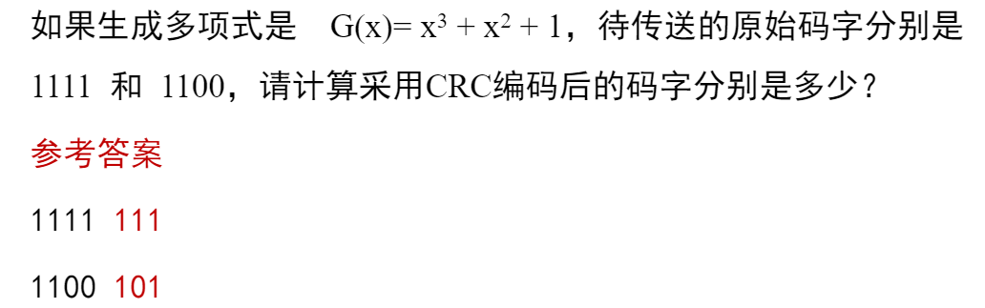
课练：

Slide 49
课练：

Slide 50
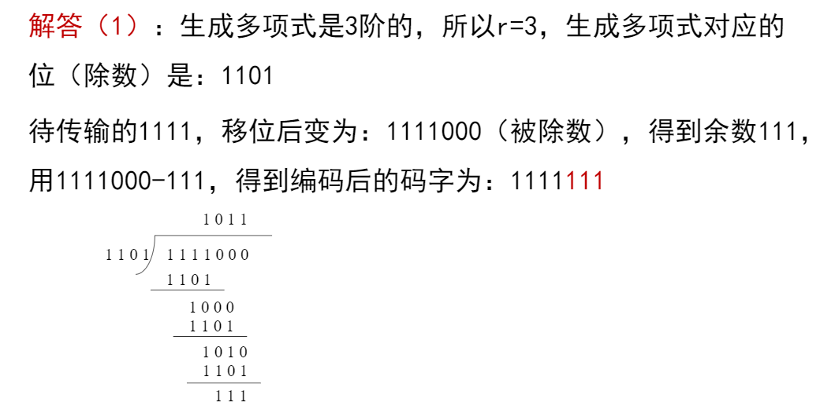
课练：

Slide 51
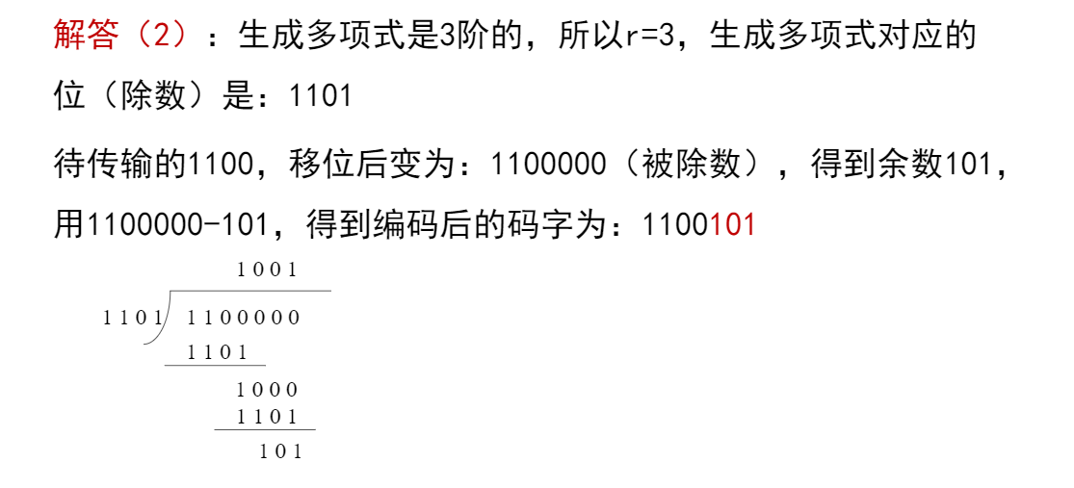
课练：

Slide 52
典型纠错码
设计纠错码
  要求：m个信息位，r个校验位，纠正单比特错
思考：要传输的数据有m位，冗余位r至少是多少，才能纠正1为错误？
3.2 差错检测和纠正
引自：清华大学崔勇老师提供的讲稿

Slide 53
典型纠错码
设计纠错码
  要求：m个信息位，r个校验位，纠正单比特错
  对2^{m}个有效信息中任何一个，有n个与其距离为1的无效码字：
    可以考虑将该信息对应的合法码字的n位逐个取反，得到n个距离为1的非法码字，需要n+1个位模式来标识
  因此有：(n + 1) 2^{m} ≤ 2^{n}
  利用 n = m + r，得到 (m + r + 1) ≤ 2^{r}
  在给定m的情况下，利用该式可以得出纠正单比特错误校验位数的下界
3.2 差错检测和纠正
引自：清华大学崔勇老师提供的讲稿

Slide 54
课练：
r=1、2、3、4、5、6… 分别能纠正多长码字中的单个错误？

Slide 55
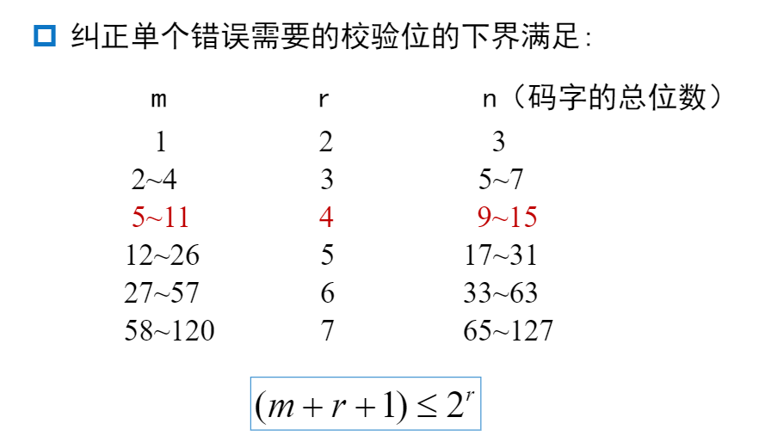

Slide 56
典型纠错码—海明码
目标：以奇偶校验为基础，如何找到出错位置，提供1位纠错能力
理解海明码编码过程，以 (15, 11)海明码为例
  例如：11比特的数据01011001101
  11比特数据按顺序放入数据位
  校验位：2的幂次方位（记为p1, p2, p4, p8）
  每个校验位对数据位的子集做校验，缩小定位错误的范围
  问题：每个校验位如何计算？
  海明码缺省为偶校验（也可以使用奇校验）
 |  | 0
1 | 0 | 1
1 | 0 | 0
1 | 0 | 1
1
2
3
1
4
5
6
7
8
9
10
11
12
13
14
15
校验位
数据位
右下角数字为码字中位序号
3.2 差错检测和纠正

Slide 57
典型纠错码—海明码
能纠一位错
编码形式：
r₁ r₂ m₃ r₄ m₅ m₆ m₇ r₈ m₉ m₁₀ m₁₁ ...
r为效验位，其下标为2的整次幂的位。
m信息位，其下标为2的非整次幂的位。
信息位第k位，和相应2的整次幂的校验位有关。

Slide 58
例：
（下标的二进制表达）
m₃ 和r₁ , r₂ 有关
m₅ 和r₁ , r₄ 有关
m₆ 和r₂ , r₄有关
m₇ 和r₁ , r₂ , r₄有关
例：对0010求汉明码。
解：m₃ m₅ m₆ m₇
0 0 1 0
r₁ r₂ m₃ r₄ m₅ m₆ m₇
0 1 0 1 0 1 0
偶校验

Slide 59
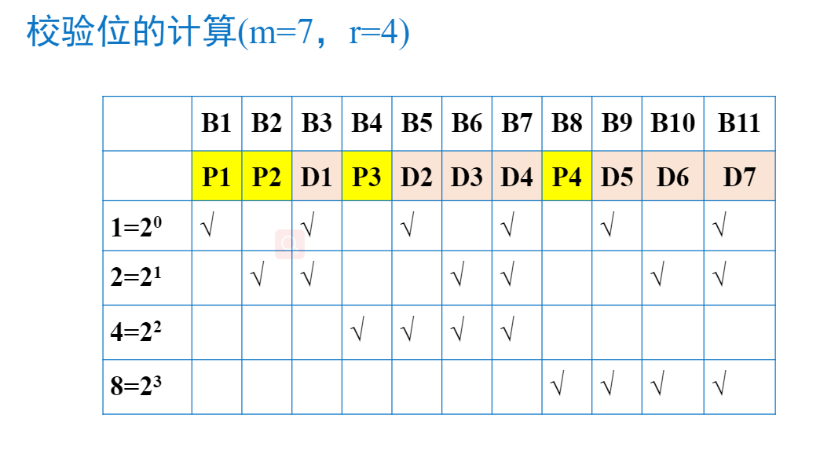
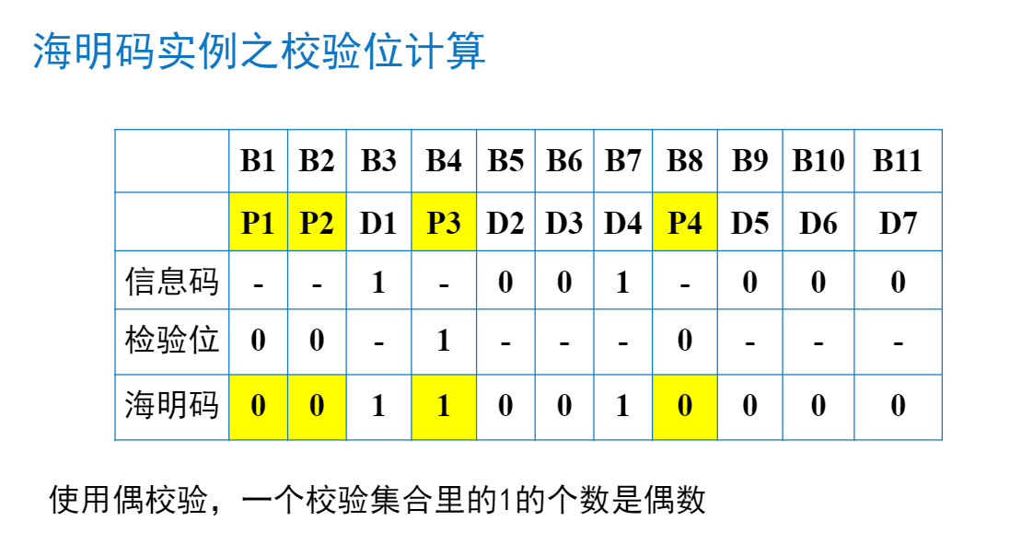

Slide 60
典型纠错码—海明码
码字的发送与接收
  如果发送过程中第7位出现差错，如何定位错误？
1 | 0 | 0
1 | 0 | 1
1 | 0 | 0
1 | 0 | 1
1 | 0 | 0
1 | 0 | 0
1 | 0 | 0
1 | 0 | 1
1
2
3
101100111010001
1
2
3
1
0
1
1
0
1
4
5
6
7
4
5
6
7
8
9
10
11
8
9
10
11
12
13
14
15
12
13
14
15
校验位
数据位
校验位
数据位
发送方
接收方
3.2 差错检测和纠正

Slide 61
处理方式：
发方：
编码：r_{i} = 各相关信息位的异或
收方：
解码：设C=0，
  r_{i}与相关信息位的异或为0，C+=0
  r_{i}与相关信息位的异或为1，C+=i
  C为出错位置。

Slide 62
例：若汉明码为1101101，判定是否有错，并错在何处？(写出原正确码)

Slide 63
例：若汉明码为1101101，判定是否有错，并错在何处？(写出原正确码)
解：r₁ r₂ m₃ r₄ m₅ m₆ m₇
1 1 0 1 1 0 1
初始 C=0
i = 1，异或为1，C+= i , C=1
i = 2，异或为0，C+= 0 , C=1+0=1
i = 4，异或为1，C+= i , C=1+4=5
出错位为m₅位
即：原正确码为1101001

Slide 64
海明码的应用
用汉明码纠正非突发性错
将总信息分为K组，每组进行汉明编码，共能纠正K位错。
用汉明码纠正突发性错
将信息分为K行N列，对每行进行汉明编码，恢复长度最多为K的突发性错。

Slide 65
用海明码纠正突发性错：
k个码字组成一个矩阵，一行一个码字(大小为n)，每行都采用海明码。
从左开始每次发送一列，帧到达接收方重组成矩阵。
如果有k位连续发生突发错误，则每个码字中只用一位发生错误，可用海明码纠正。
m₁₁ | m₁₂ | …… | m_{1n}
m₂₁ | m₂₂ | …… | m_{2n}
……
m_{k1} | m_{k2} | …… | m_{kn}
位传输顺序

Slide 66
例:
字符 ASCII 校验位
H 1001000 00110010000
a 1100001 10111001001
m 1101101 11101010101
m 1101101 11101010101
i 1101001 01101011001
n 1101110 01101010110
g 1100111 11111001111
位
传
输
顺
序
水平校验
垂直发送

Slide 67
典型纠错码—海明码（小结）
海明码纠正的实现过程
  每个码字到来前，接收方计数器清零
  接收方检查每个校验位k (k = 1, 2, 4 …)的奇偶值是否正确（每组运算）
  若 pk 奇偶值不对，计数器加 k
  所有校验位检查完后，若计数器值为0，则码字有效；若计数器值为 j，则第 j 位出错。例：若校验位p1、p2、p8出错，则第11位变反
使用海明码纠正突发错误
  可采用k个码字（n = m + r）组成 k × n 矩阵，按列发送，接收方恢复成 k × n 矩阵
  kr个校验位，km个数据位，可纠正最多为k个的突发性连续比特错
3.2 差错检测和纠正
引自：清华大学崔勇老师提供的讲稿

Slide 68
本章内容
3.1 数据链路层的设计问题
3.2 差错检测和纠正
3.3 基本的数据链路层协议
3.4 滑动窗口协议
3.5 数据链路协议实例
1. 定义与假设
2. 乌托邦式单工协议
3. 无错信道单工停止-等待协议
4. 有错信道单工停止-等待协议
Notes:
3.3节主要讨论基本数据链层协议的设计方法，从理想情况入手，介绍无错信道单工停止-等待协议和无错信道单工停止-等待协议的实现，主要集中在如何解决差错问题

Slide 69
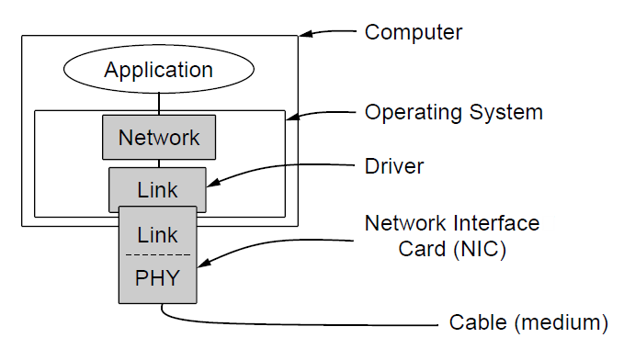
物理层、数据链路层和网络层的实现
物理层进程和某些数据链路层进程运行在专用硬件上（网络接口卡）
数据链路层进程的其他部分和网络层进程作为操作系统的一部分运行在CPU上，数据链路层进程的软件通常以设备驱动的形式存在
3.3 基本的数据链路层协议
Notes:
关注数据链路层与上下层之间的关系
以及数据链路层的实现方式

Slide 70
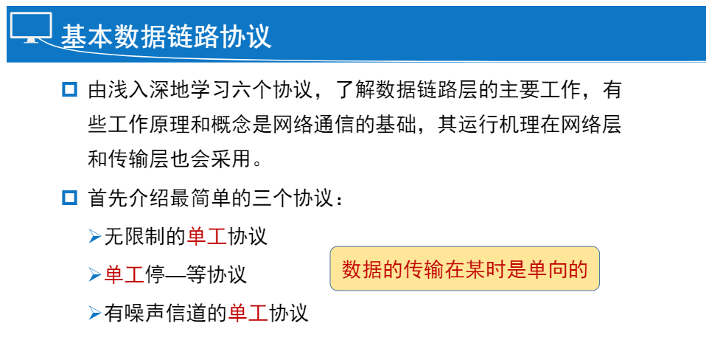
3.3 停止等待协议

Slide 71
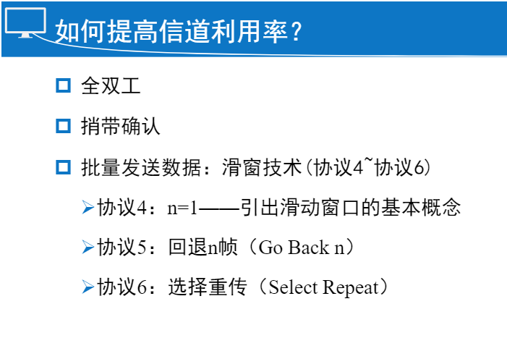
3.4 滑动窗口协议

Slide 72
停止等待协议
一．无限制单向数据传送协议(完全理想化)
条件：
1．一个机器发数据，另一机器收数据；
2．网络层总是准备好分组传送；
3．通道无错；
4．DLL层处理速度无穷大。

Slide 73
流程图：
发：
收：
等到帧否？
Y
从网络层取packet
N
加头成帧
去头
送物理层按位发送
分组交网络层

Slide 74
二．单向停-等协议
条件：
1．一个机器发数据，另一机器收数据
2．网络层总是准备好分组传送
3．通道无错
4．DLL层处理速度有限

Slide 75
发：
收：
等到帧否？
Y
从网络层取packet
N
加头成帧
去头
送物理层按位发送
分组交网络层
N
等确认帧？
发确认帧
Y

Slide 76
三、有错，单向数据传送协议
条件：
1．一个机器发数据，另一机器收数据；
2．网络层总是准备好分组传送；
3．通道有错；
4．DLL层处理速度有限。

Slide 77
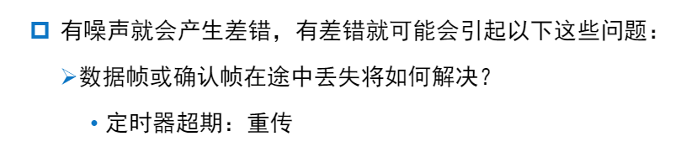
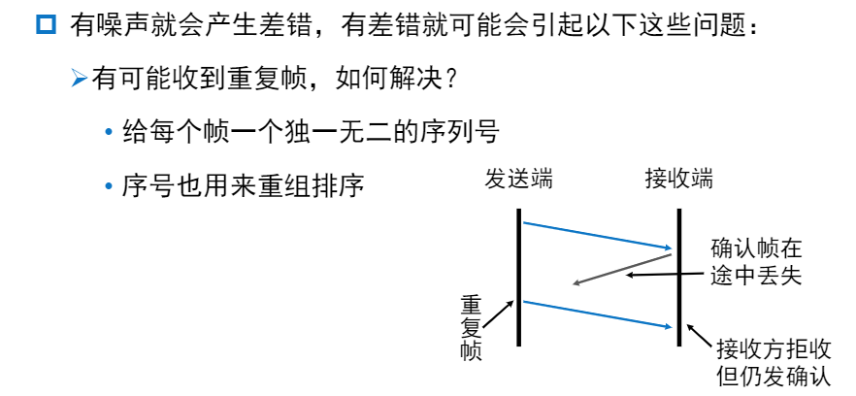

Slide 78
发：
序号= 0
等到ACK？
N
Y
从网络层取packet
N
超时？
Y
停计数
加头成帧
停计数
从网络层取分组
送物理层按位发送
序号变反
启动计数器
从缓冲区
取原帧

Slide 79
收：
希望序号=0
等到帧否？
Y
N
从物理层取帧,无错,(错丢弃)
帧序号=希望序号？
N
Y
去头得packet送网络层
希望序号变反
发ACK

Slide 80
流程说明：
此图中没有表示出当收方又到一个错帧，向发方回应NAK帧，
计数器为了解决死锁问题，重发时间选择重要，一般选为略大于“从发完数据帧到收到回答帧所需的平均时间”。
重复帧或。应答帧丢失，造成收方收到两个相同的帧。
超时重传时间设置太短
解决办法：对发送的每一帧加序号。
本协议只需一位做序号。

Slide 81
假设A向B发数据：
B在收到错误序号的数据帧时，除应丢弃这个错误序号的数据帧外，还必须重复发送前面已经发送过的最后一个确认帧。
由此可见，确认帧必须表明这样两个含义：
①第n – 1号帧和这以前的各帧都收到了。
②我期望收到第n号帧。确认帧还可能包含这样的含义。
当A和B都有数据帧向对方发送时，确认信息可以放在数据帧中捎带地发送给对方。

Slide 82
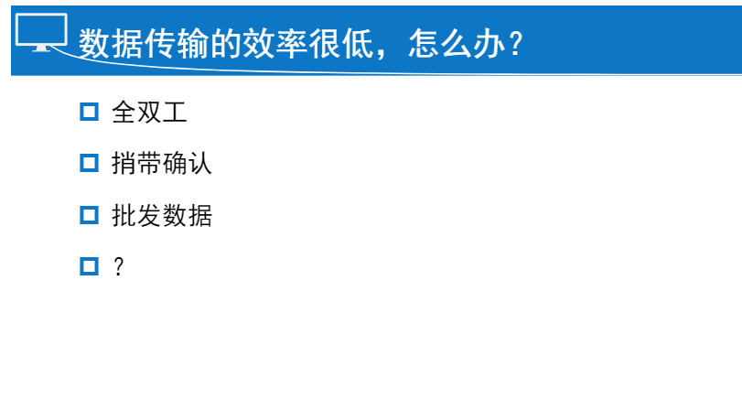

Slide 83
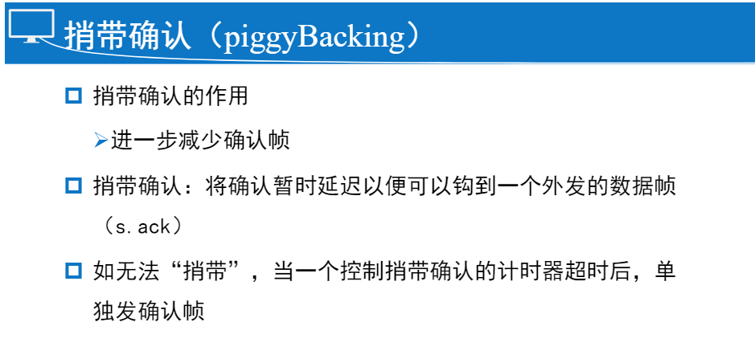

Slide 84
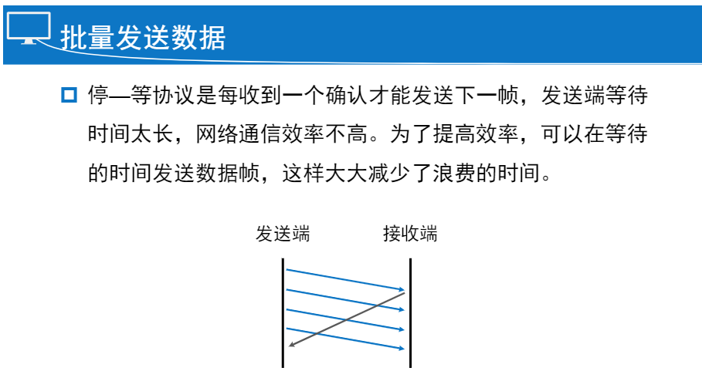

Slide 85
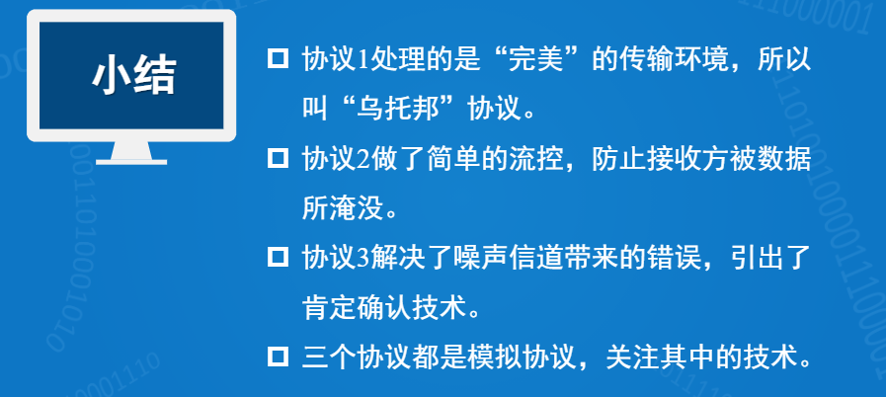

Slide 86
本章内容
3.1 数据链路层的设计问题
3.2 差错检测和纠正
3.3 基本的数据链路层协议
3.4 滑动窗口协议
3.5 数据链路协议实例

Slide 87
滑动窗口协议
一．条件：
1．双向数据传送；
2．网络层总是准备好分组发送；
3．有错通道；
4．DLL层处理速度有限 。

Slide 88
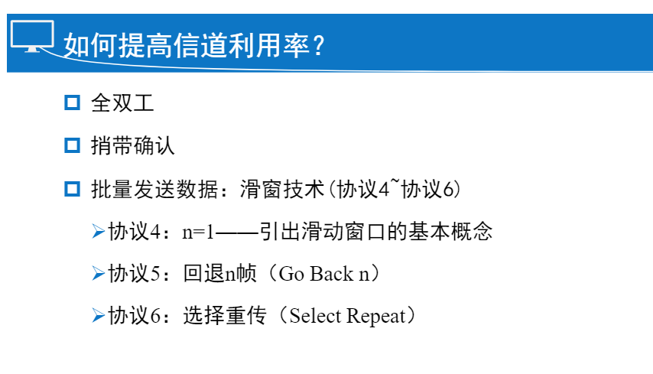

Slide 89
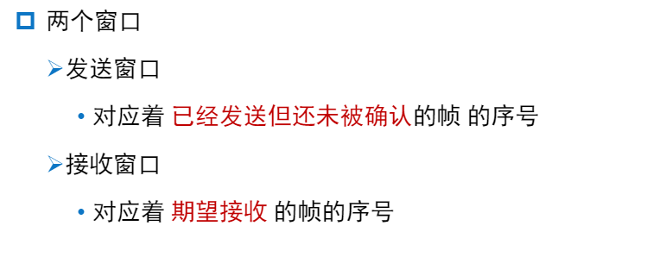

Slide 90
二、窗口 (任何一端均有两个窗口)
1．发送窗口(W_{T})：存放已发出但未确认的帧序号
1) 发帧(帧存入缓冲区)，上界加1
2) 收到窗口下界ACK信息，下界加1
3) 收到窗口外的ACK信息，丢掉
2．接收窗口(W_{R})：存放应接收的帧序号
1) 收到接收窗口外的序号帧，丢掉
2) 收到接收窗口下界序号帧，接收窗口向前移一步

Slide 91
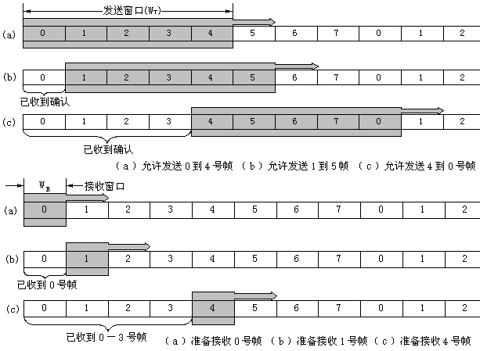

Slide 92
三种滑动窗口协议
1、一位滑动窗口协议(停止等待协议)
发送窗口(W_{T})=1，
接收窗口(W_{R})=1，
双向数据传送:

Slide 93
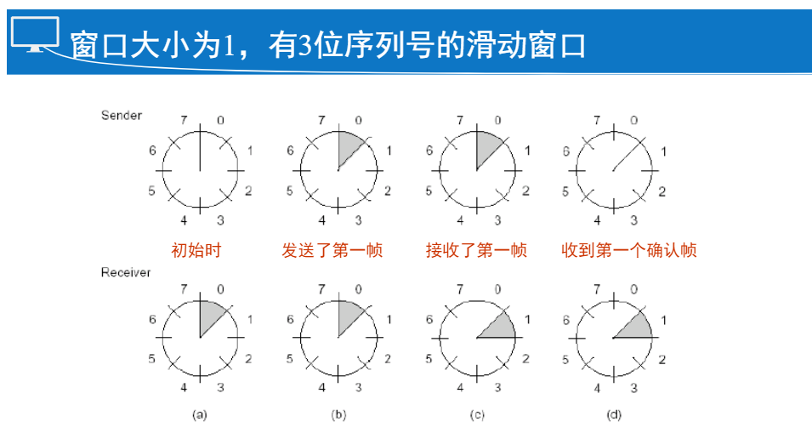
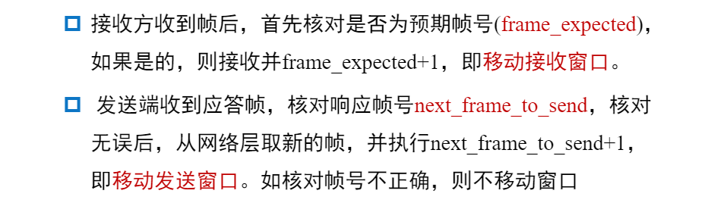

Slide 94
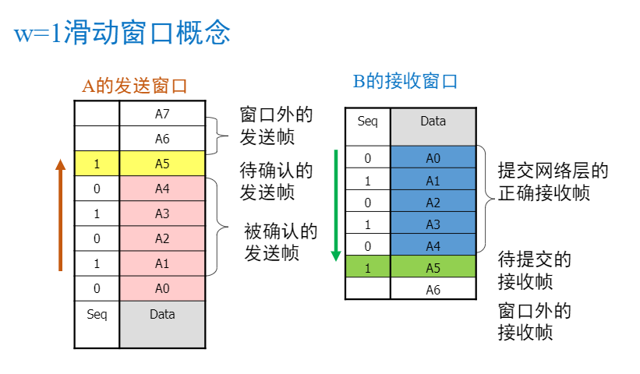

Slide 95
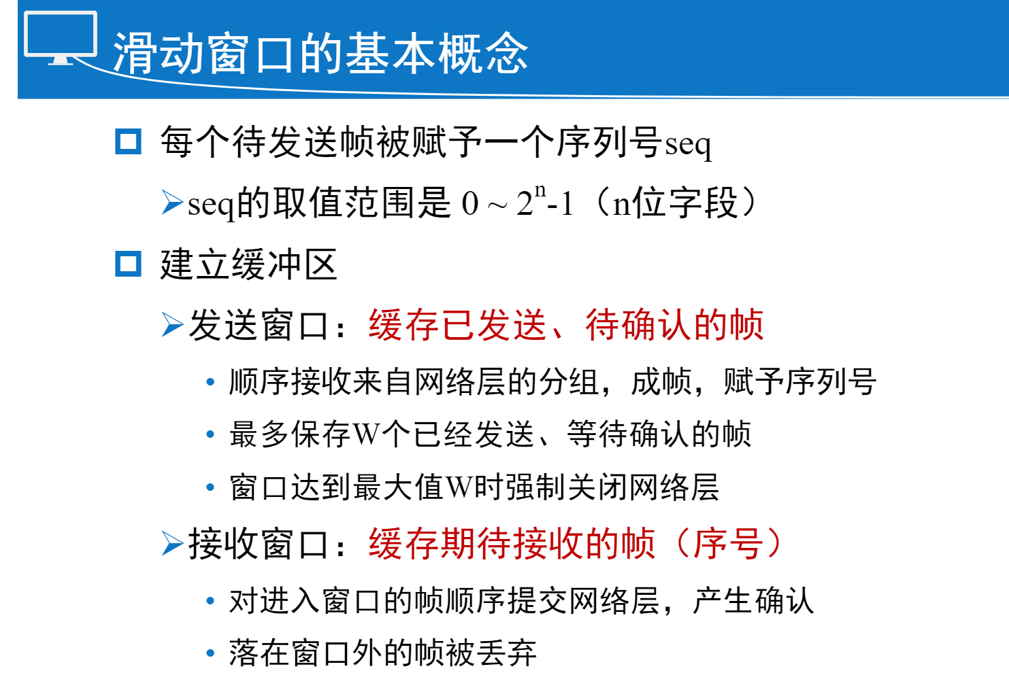

Slide 96
停等协议可看作是发送和接收窗口均为1的滑窗
发：
序号= 0
等到ACK？
N
Y
从网络层取packet
N
超时？
Y
停计数
加头成帧
停计数
从网络层取分组
送物理层按位发送
序号变反
启动计数器
从缓冲区
取原帧

Slide 97
收：
希望序号=0
等到帧否？
Y
N
从物理层取帧,无错,(错丢弃)
帧序号=希望序号？
N
Y
去头得packet送网络层
希望序号变反
发ACK

Slide 98
2、连续ARQ协议(又称Go-Back-N)【协议5】
Automatic Repeat reQuest
发送窗口≥ 1，接收窗口≥1 W_{T}=2^{n} – 1时，W_{R}=1
W_{T} +W_{R}≤ 2^{n} 成立 (原因见教材后习题)
例：设n=3，WT=7，WR=1
发送窗口清空重发
发方：
0 1 2 3 4 5 6 7 0 2 3 4 5 6 7 0 1
ack0
ack2
ack1
ack3
ack4
ack5
收方：
0 1 E D D D D D D 2 3 4 5 6 7 0 1
窗
口
下
界
帧
错
误
帧、
丢
弃
重
发
2
号
帧
收
到
接
收
收到接收窗口外
帧, 丢弃，
缺点：浪费带宽
优点：省存储器

Slide 99
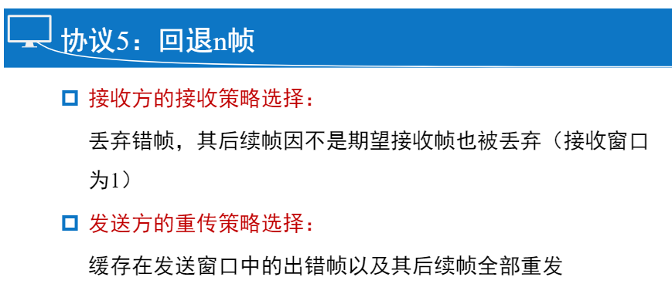

Slide 100
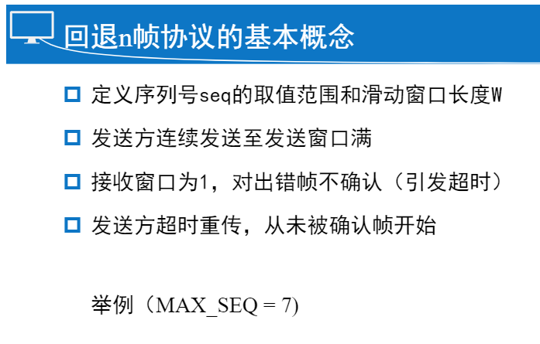

Slide 101
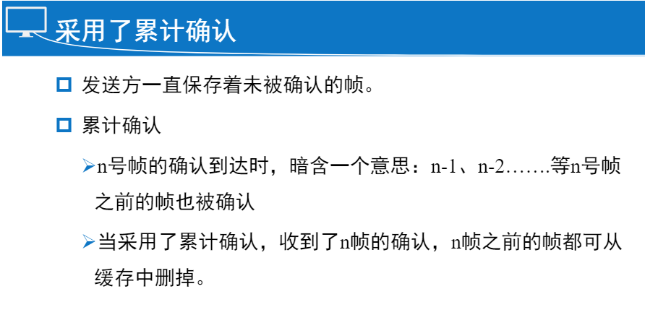

Slide 102
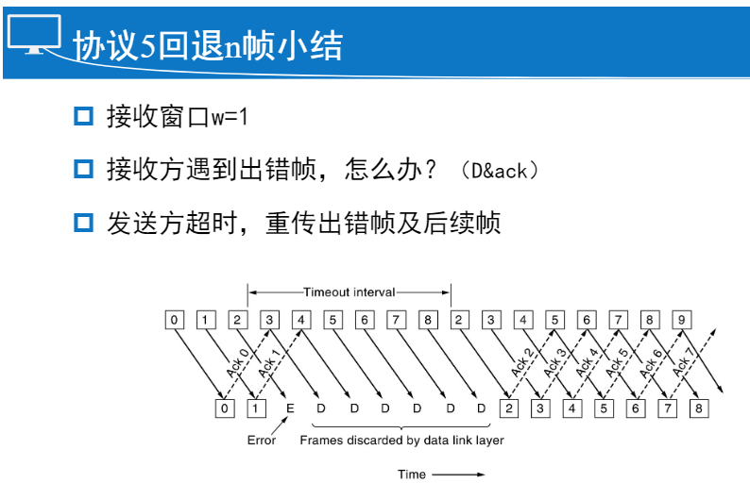

Slide 103
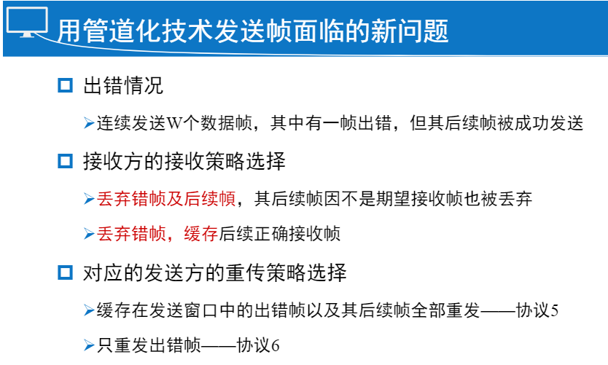

Slide 104

3．选择重传ARQ协议(SR) 【协议6】
T₂
发送窗口>1，接收窗口>1 满足：1) WT ≤ 2^{n-1} WR ≤ 2^{n-1} ；2) W_{T} +W_{R} ≤ 2^{n} , W_{T} ≤ W_{R} 。WT最大时有WT=WR=(2^{n})/2 (见习题)
例：设n=3，WT=4，WR=4
发方：
0 1 2 3 4 5 2 6 7 0 1 2 3
ack0
ack6
ack1
ack5
ack7
ack0
收方：
0 1 E 3 4 5 2 6 7 0 1 2
窗
口
下
界
帧
错
误
帧、
丢
弃
收到接收窗口内非下界帧，存于
数链层缓存
重
发
2
号
帧
收
到
接
收
缺点: 较多存储器优点: 节省带宽

Slide 105
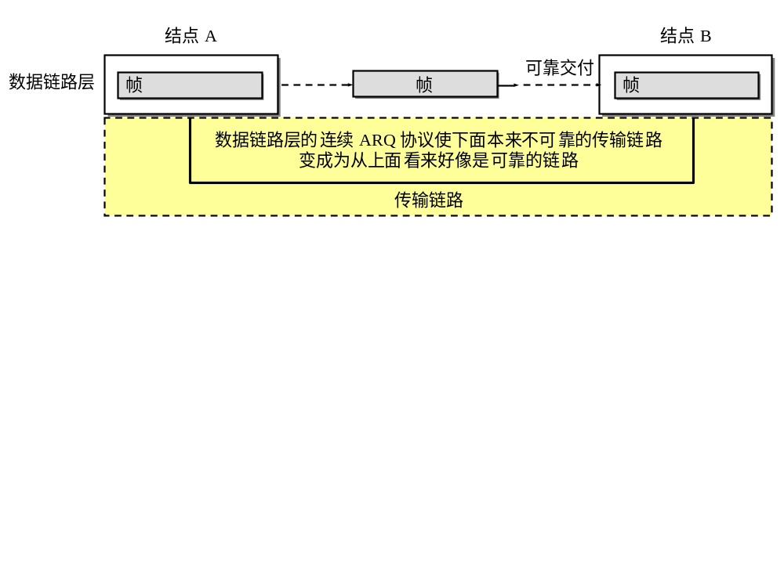
ARQ协议的主要功能：
在不可靠的链路上实现可靠交付(无差错、无丢失、无重复、按顺序)。所有的重传对上面都是透明的.
2. 支持了流量控制。
当接收端来不及接收时，就可以通过暂时不发送确认帧来降低发送端发送数据帧的速率。

Slide 106
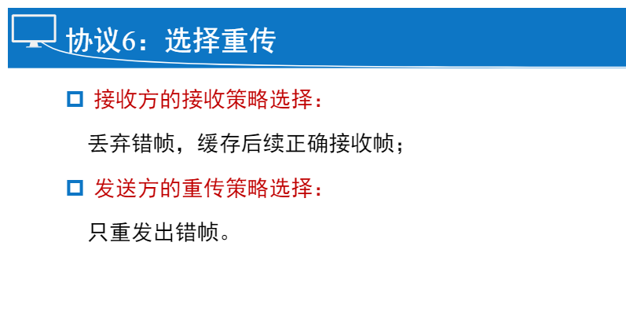

Slide 107
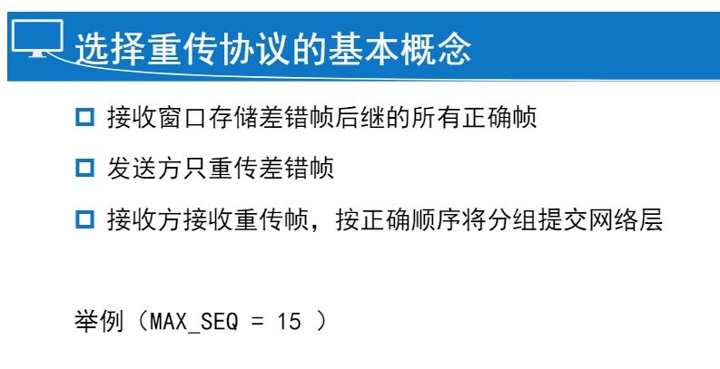

Slide 108
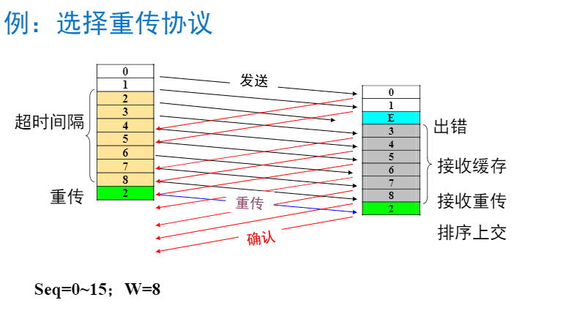

Slide 109
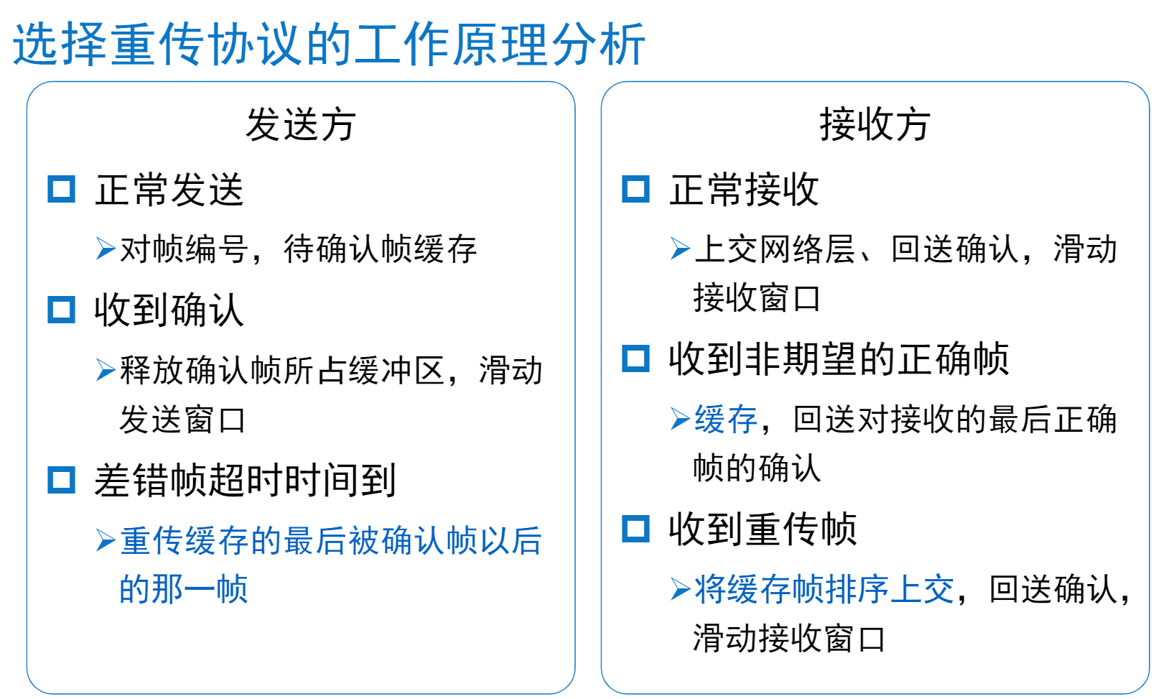

Slide 110
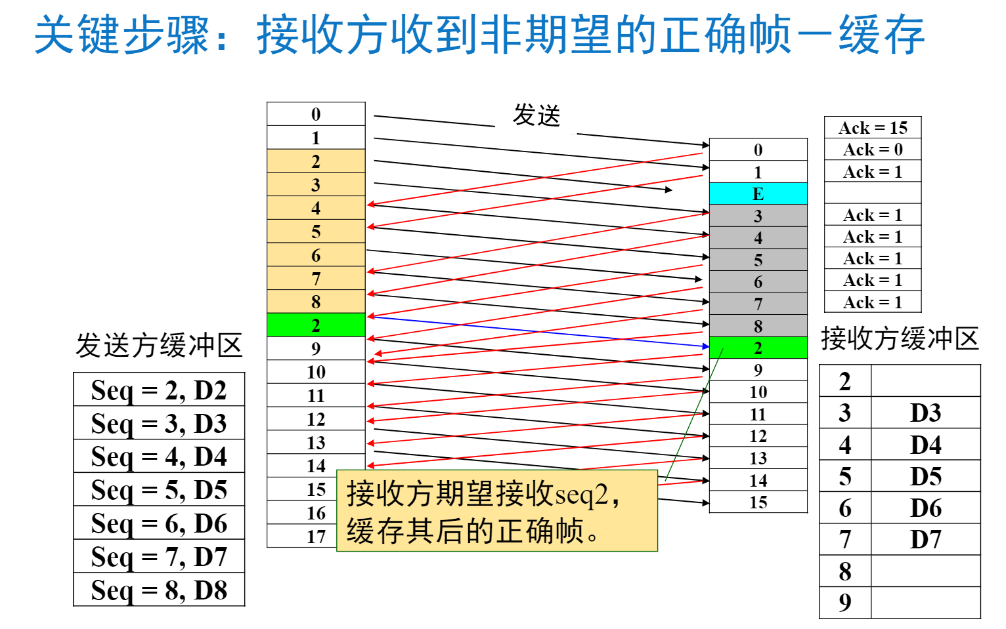

Slide 111
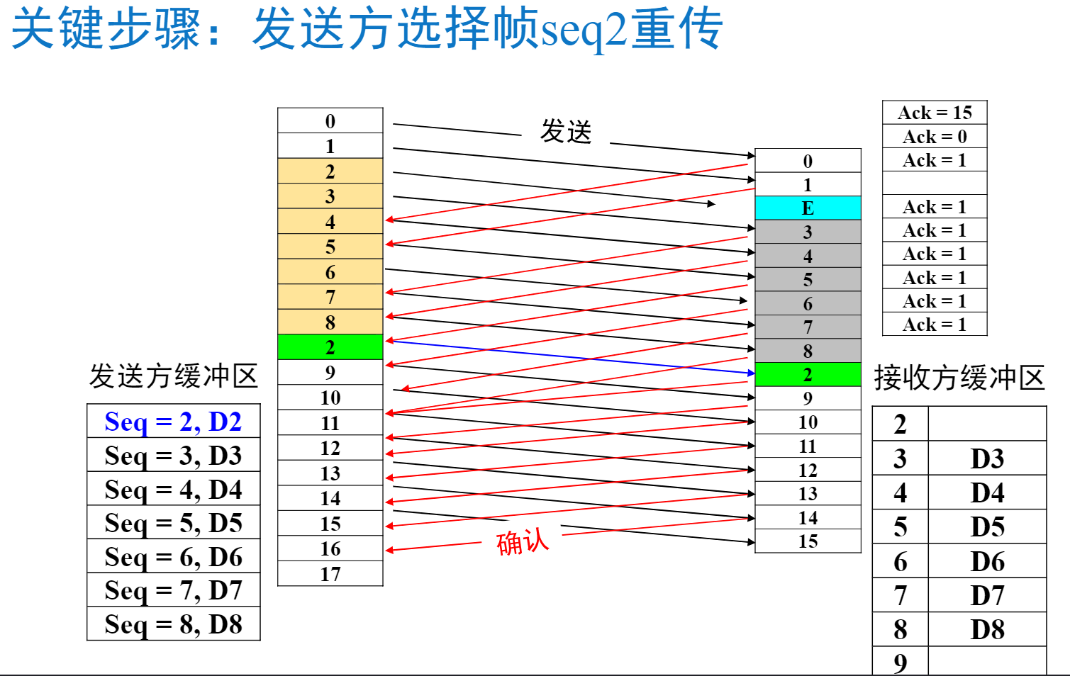

Slide 112
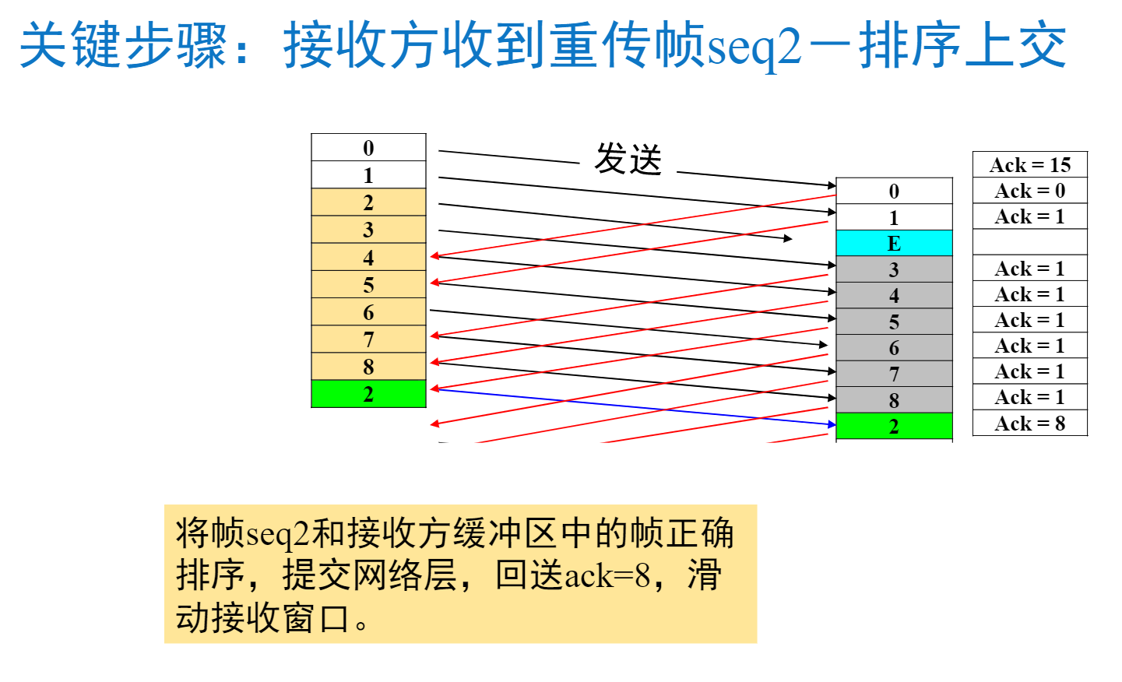

Slide 113
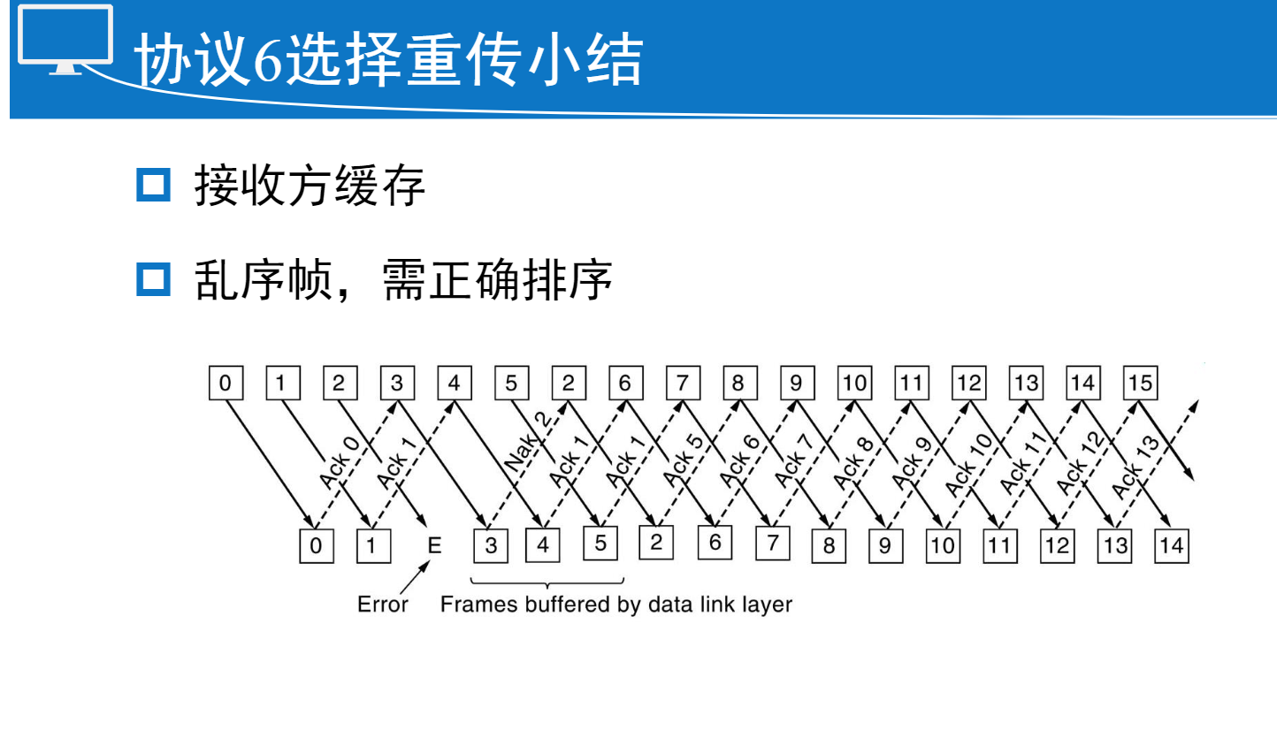

Slide 114
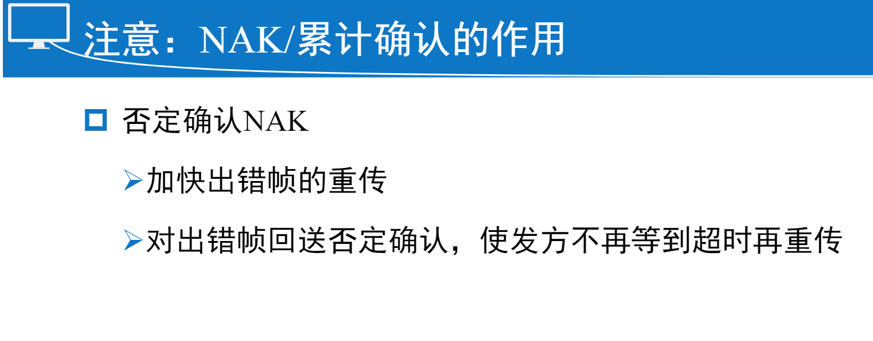

Slide 115
